Slide 1
开题报告
汇报人：李鑫 指导老师：张燕玲

Slide 2
CONTENT
目录
01
研究现状及选题意义
02
研究方法
03
研究内容
04
时间安排规划

Slide 3
1
研究现状及选题意义

Slide 4
研究现状
技术现状
背景现状
随着web前端开发行业的发展，各种新技术新工具也不断的涌现。在目前的大前端开发环境下，出现了Vue、React、Angular等js框架。
其中Vue专注于构建用户界面，采用单向数据流架构，在短时间内提供了复杂web应用程序所需的简单性和强大功能之间的出色平衡，于2014年2月发布源代码，并于2016年以及2020年先后推出Vue2、Vue3，均在原有的基础上进行了很大的重构与性能提升。
并且随着JavaScript的发展，NodeJS在服务端的表现也极为出色。Vue和NodeJS凭借其易用易学、易于调试和轻量级且性能极佳等优势，如今已经成为众多开发者的首选。
随着时代的发展，各个地区对于坏境的要求愈来愈高，对于绿植的需求也越来越大，苗木产业也因此逐渐兴起。
目前苗木来源大体分为两种，一种由大规模集中式的苗圃提供，其次则是散落在各个乡镇中个人栽种的苗木，然而这种途径通常是通过寻苗工人的在村落中挨家挨户找寻到的。信息分散，交易不明确，存在很多的不安定因素，导致传统的苗木移栽产业的发展渐渐跟不上时代的步伐。
为此，我们设计了苗木交易平台，即一款专为从业苗木产业相关人员设计的软件，将分散各地的苗木聚合起来，买卖双方通过此系统浏览发布苗木信息，可以相互交流详情。采用了与互联网结合的新形式，与时代技术相融合，推动苗木产业的发展。

Slide 5
研究意义
基于Vue3+NodeJS的苗木交易平台是一款真实、安全、透明的平台，以实现苗木资源共享和无缝沟通，建立一个集中苗木资源的平台。本苗木交易平台有以下现实意义：
第一，提高苗木交易的效率以及唯一性
第三，改变了传统的苗木收集方式，实现了苗木资源的信息化
第二，节省人员成本
第四，将苗木资源进行聚合，实现资源共享，具有应用价值

Slide 6
2
研究方法

Slide 7

研究方法
文献研究法
01
查阅并调研已有的文献，针对本系统所涉及到的相关内容和技术进行查阅资料，利用JavaScript语言进行框架和布局的设计、jwt登录认证技术以及用户交互的设计。
原型法
02
指在获取一组基本的需求定义后，利用高级软件工具可视化的开发环境，快速地建立一个目标的最初版本，并把它交给用户试用、补充和修改，再进行新的版本开发。反复进行这个过程，直到得出系统的“精确解”，即用户满意为止。
03
实证研究法
科学实践研究的一种特殊形式。根据查阅资料所获得的理论知识和实践的需要，提出设计，利用实验器具，在自然条件下，透过有目的有步骤地操纵，根据观察、记录、测定与此相伴随的现象的变化来确定条件与现象之间的因果关系的活动。

Slide 8
3
研究内容
Notes:
PPT模板： www.1ppt.com/moban/ 行业PPT模板：www.1ppt.com/hangye/
节日PPT模板：www.1ppt.com/jieri/ PPT素材： www.1ppt.com/sucai/
PPT背景图片：www.1ppt.com/beijing/ PPT图表： www.1ppt.com/tubiao/
优秀PPT下载：www.1ppt.com/xiazai/ PPT教程： www.1ppt.com/powerpoint/
Word教程： www.1ppt.com/word/ Excel教程： www.1ppt.com/excel/
个人简历： www.1ppt.com/jianli/ PPT课件： www.1ppt.com/kejian/
手抄报： www.1ppt.com/shouchaobao/ 试题下载： www.1ppt.com/shiti/
教案下载： www.1ppt.com/jiaoan/ 字体下载： www.1ppt.com/ziti/

Slide 9
研究内容
种苗木用户
注册登录，查看苗木市场，发布苗木帖子，售卖苗木，查看个人记录（个人交易、浏览记录、个人收藏、关注列表、粉丝列表）,实时联系买家进行沟通交流。
种苗木用户
收苗木用户
收苗木用户
浏览苗木资源信息(苗木类型、时间、价格、地址)，发布收苗木帖子，购买苗木，收藏苗木，关注其他用户，查看个人记录，个人订单管理，个人收苗木帖子管理，个人信息管理，实时联系卖家进行沟通交流。
管理员用户
管理员用户
可以管理各类苗木信息、管理用户信息、审核管理苗木信息和查看并管理订单记录信息，个人信息管理。

Slide 10
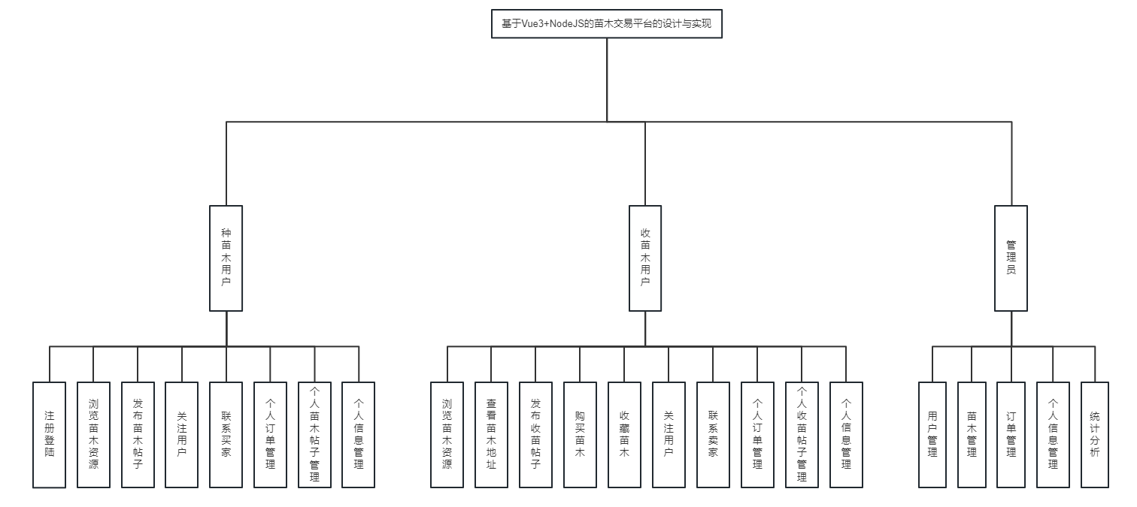
研究内容
系统的功能模块如下：

Slide 11
4
时间安排规划

Slide 12
时间安排
2022.11.4 - 2022.12.25
查阅相关资料，完成系统需求分析
撰写及完善开题报告
2022.12.25 - 2023.1.6
2023.1.6 - 2023.4.6
系统设计和实现
撰写毕业设计说明书，修改并完善系统
2023.4.6 - 2023.5.1
2023.5.1 - 2023.6.1
进一步完善系统和毕业设计说明书，答辩

Slide 13
致 谢

